Slide 1
프로젝트 이름
팀원 이름

Slide 2



개요
사용자 간의 손쉬운 음악 컬렉션 공유
컬렉션마다 태그를 붙여 검색 가능
검색한 노래를 YouTube 영상으로 재생

Slide 3





기존 문제점& 보완
기존 스트리밍 사이트 A와 B 사이에서는
서로 음악 리스트를 공유 할 수 없다
음악 리스트를 캡쳐한 이미지로
간편한 컬렉션 작성과 공유
컬렉션마다 topic을 설정하여
원하는 분위기의 음악을 쉽게 찾기

Slide 4


기능
컬렉션 검색
컬렉션 보기
컬렉션 업로드

Slide 5



컬렉션 검색
#태그로 검색
곡
곡명으로 검색

Slide 6
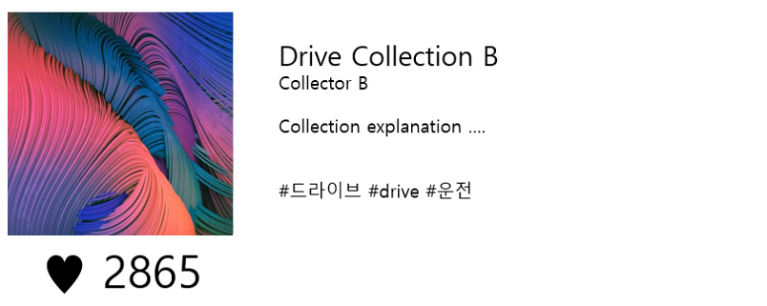
컬렉션 검색
#태그로 검색
“드라이브” 로 검색한 결과
Drive Collection A
Collector A
Collection explanation ….
#drive #드라이브 #운전하면서
♥ 5429

Slide 7

컬렉션 검색
“나만의 플레이리스트” 로 검색한 결과
나만의 플레이리스트
Collector A
Collection explanation ….
#신나는 #파티
♥ 5429

Slide 8
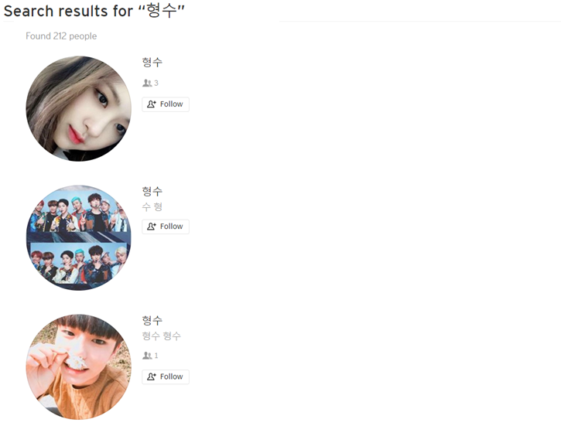
컬렉션 검색
“형수” 로 검색한 결과

Slide 9
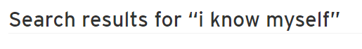
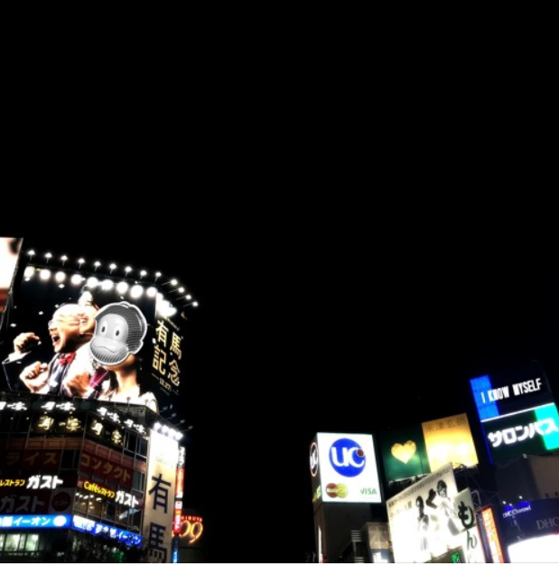
컬렉션 검색
곡
곡명으로 검색
“I know myself” 란 곡이 포함된 플레이리스트 검색
Drive Collection A
Collector A
Collection explanation ….
#TAG1 #TAG2 #I_KNOW_MYSELF
♥ 1318

Slide 10
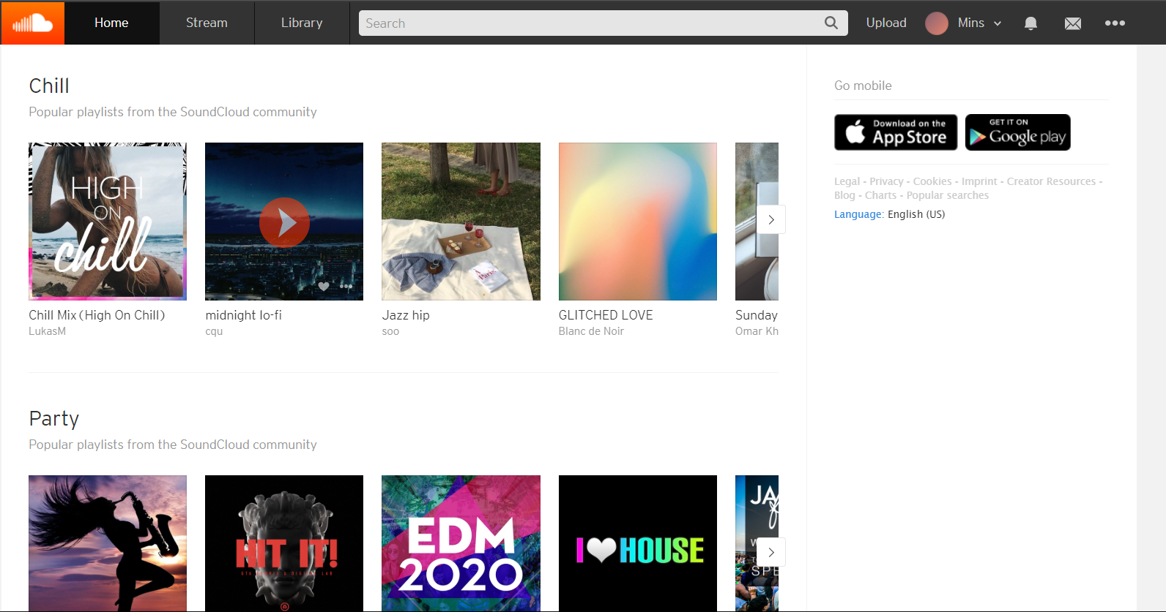
컬렉션 보기-MAIN 화면
검색 바
컬렉션 컨셉
팔로워 들
업데이트 순
컬렉션 컨셉

Slide 11
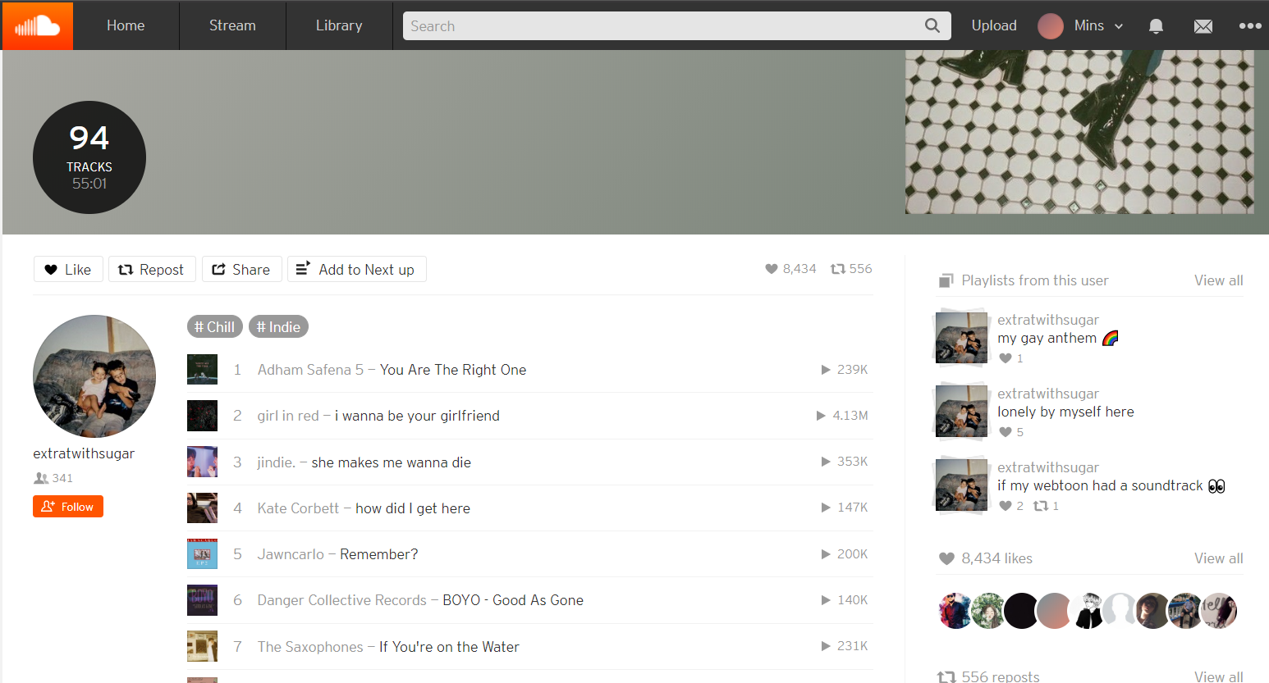
컬렉션 보기- 컬렉션 선택화면
검색 바
컬렉션 이미지
컬렉션 소개
추천수
컬렉터 정보
추천 수
팔로워 들
업데이트 순
노래 1
노래 2
노래 3
노래 4

Slide 12
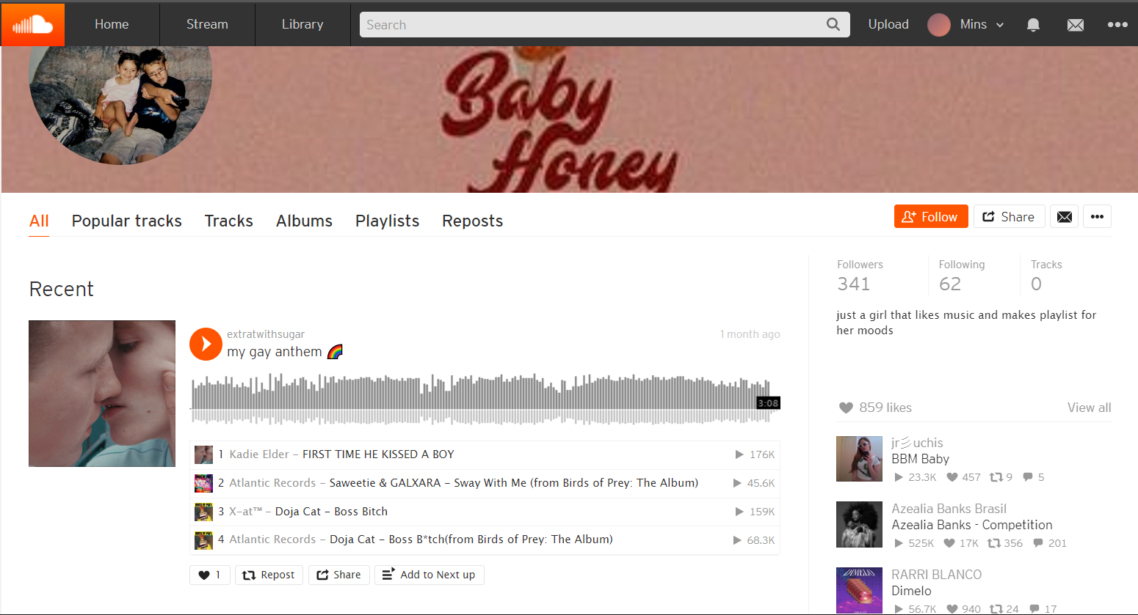
컬렉션 보기- 컬렉터 프로필
검색 바
최신순 콜렉션 들
팔로워들
업데이트 순
컬렉션
이미지
음악 리스트 중 상위 3개
추천수

Slide 13
컬렉션 보기-노래1 선택화면
검색 바
이 노래를 포함한 다른 컬렉션들
노래1 (제목)
컬렉터 정보
노래1의 정보
댓글
노래2
노래3
노래4

Slide 14
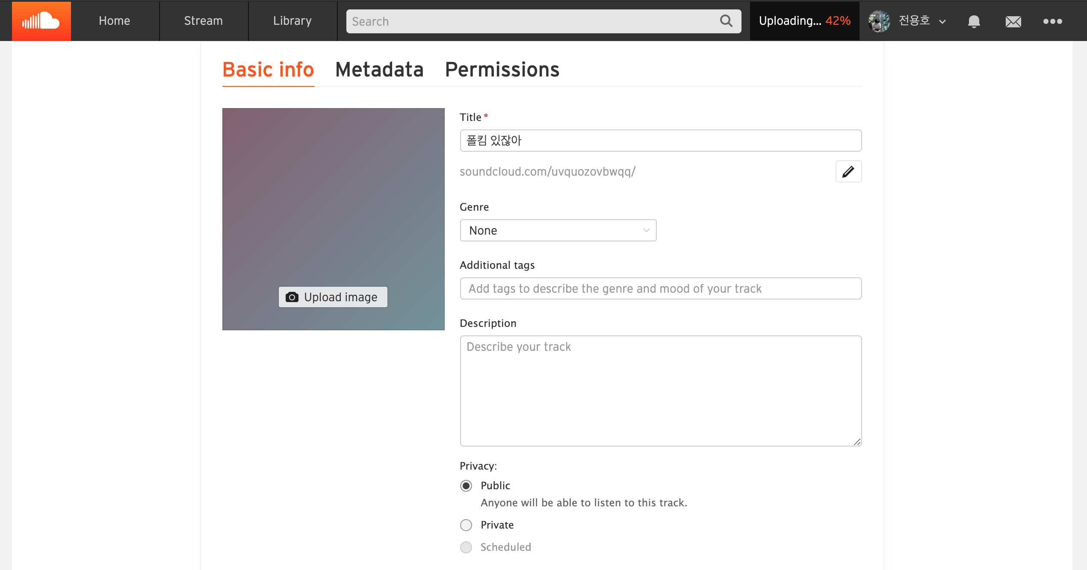


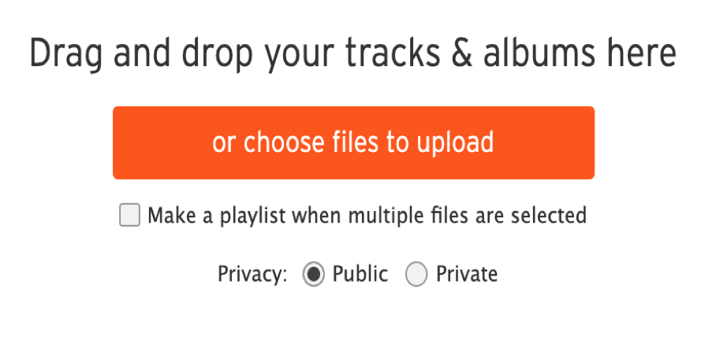

컬렉션 업로드

Slide 15






컬렉션 업로드
Girl – Alenander 23
LoveShip – 폴킴 & 청하
Mars - Alenander 23
Another Summer Night Without You - Alenander 23
Dirty AF1s - Alenander 23
See You Later - Alenander 23
If The World Was Ending (Feat. Julia Michaels) – JP Saxe

Slide 16
참고 사이트
SoundCloud(https://soundcloud.com/)
Anzi(https://lp.anzi.kr/)
8tracks(https://8tracks.com/)

